Slide 1

UBND PHƯỜNG HƯNG ĐẠO
TRƯỜNG TIỂU HỌC ĐA PHÚC
Môn : Tiếng Việt
Bài 47: oc ôc uc ưc (Tiết 1)
Giáo viên thực hiện: Nguyễn Thị Thuỷ

Slide 2





Slide 3





Slide 4



1
2
3
4

Slide 5


mắc áo

Slide 6

Em hãy nói một câu có từ bác sĩ.

Slide 7
Em hãy nói một câu có từ chứa vần âc.

Slide 8
Nếu lên Tây Bắc, bạn hãy đến Sa Pa. Vào mùa hè, mỗi ngày ở đây như có bốn mùa. Sa Pa có Thác Bạc, có Cầu Mây, có các bản Tả Van, Tả Phìn, Sín Chải.

Slide 9


Bài 47
oc ôc uc ưc

Slide 10



TIẾT 1

Slide 11
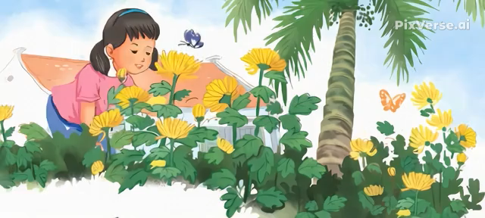


Slide 12

1
Nhận biết
oc
ôc
Ở góc vườn, cạnh gốc cau, khóm cúc nở hoa rực rỡ.
uc
ưc

Slide 13
2
Đọc
oc
ôc
uc
ưc
g
oc
goc
́

Slide 14
So sánh
oc
c
ôc
c
uc
o
ô
c
u
ư
ưc
c

Slide 15
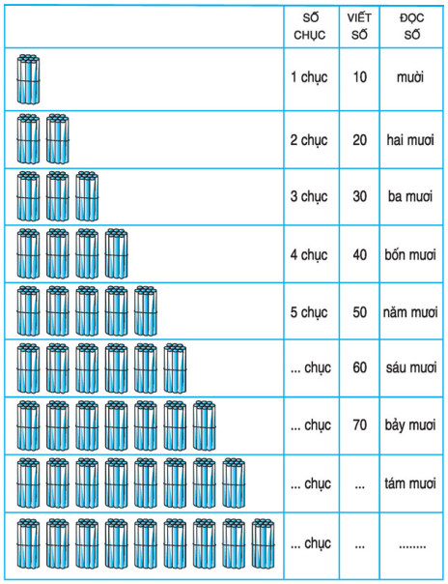
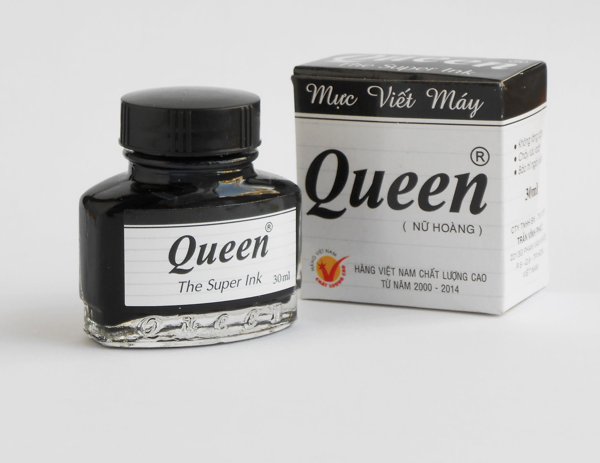
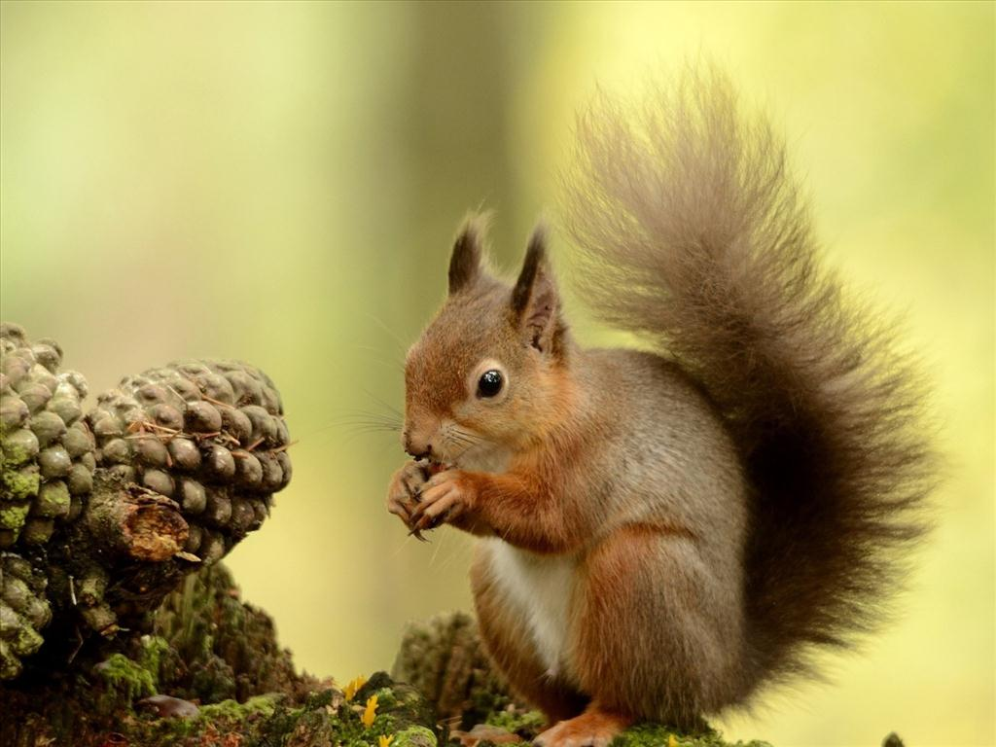
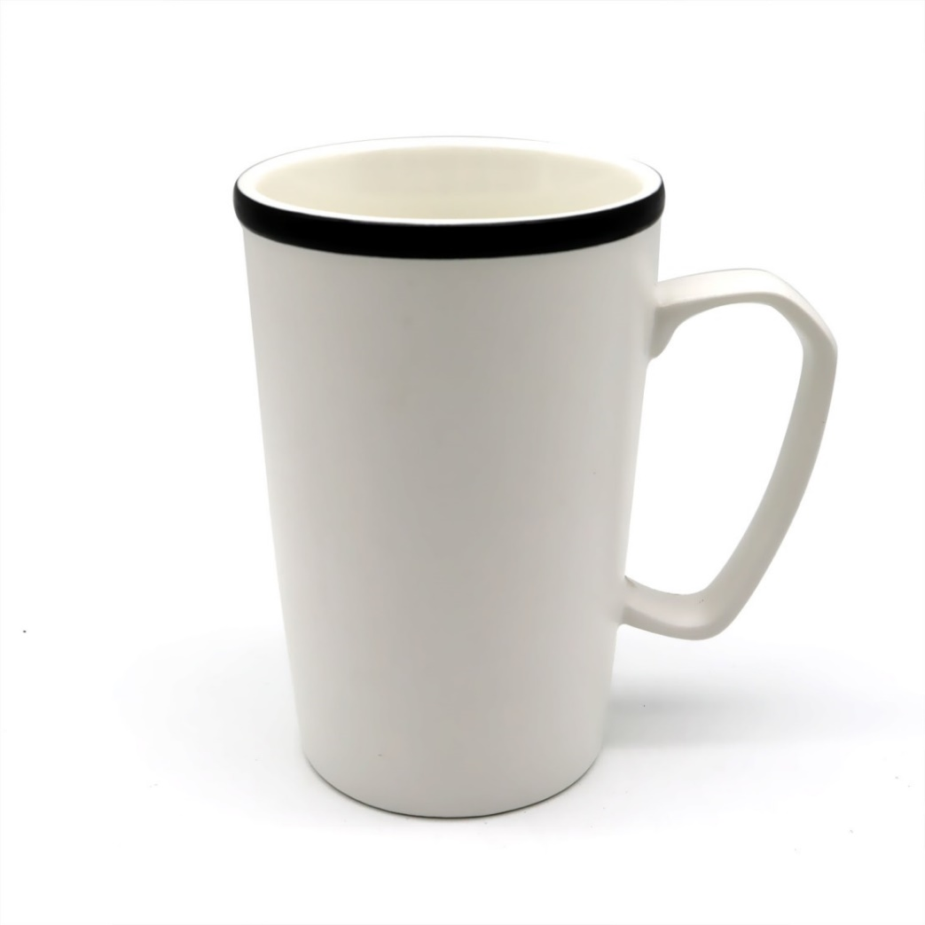
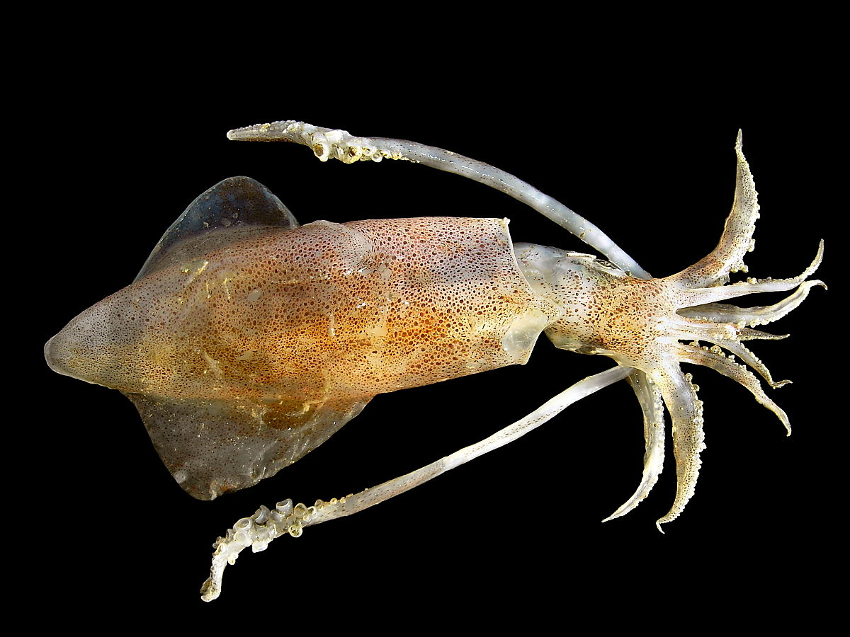
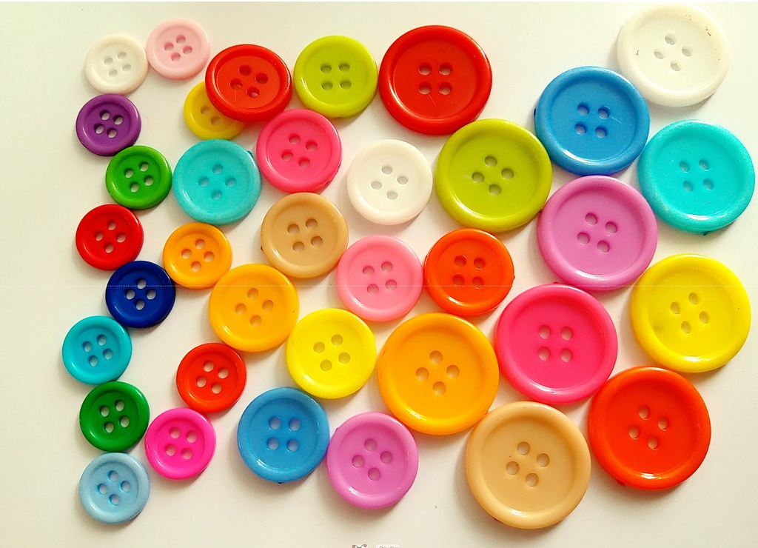
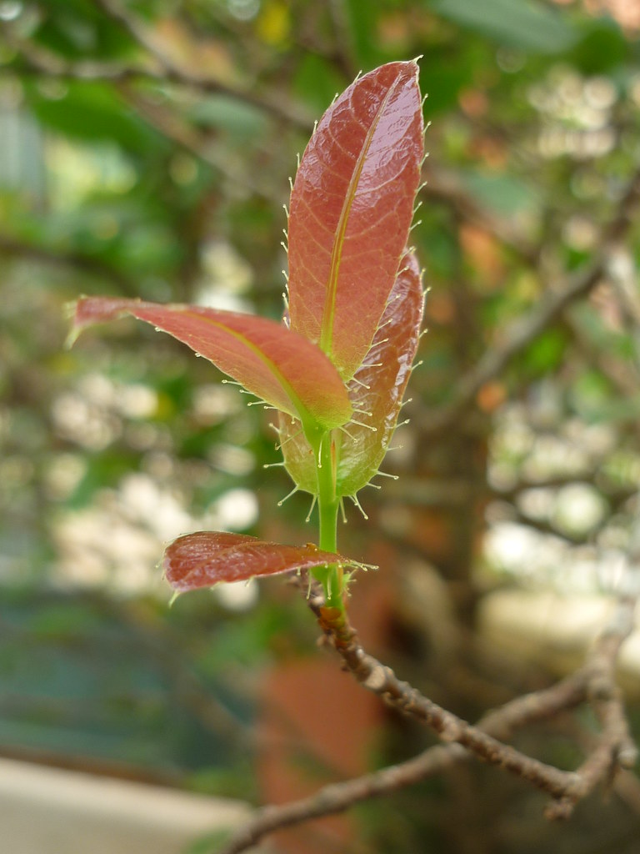
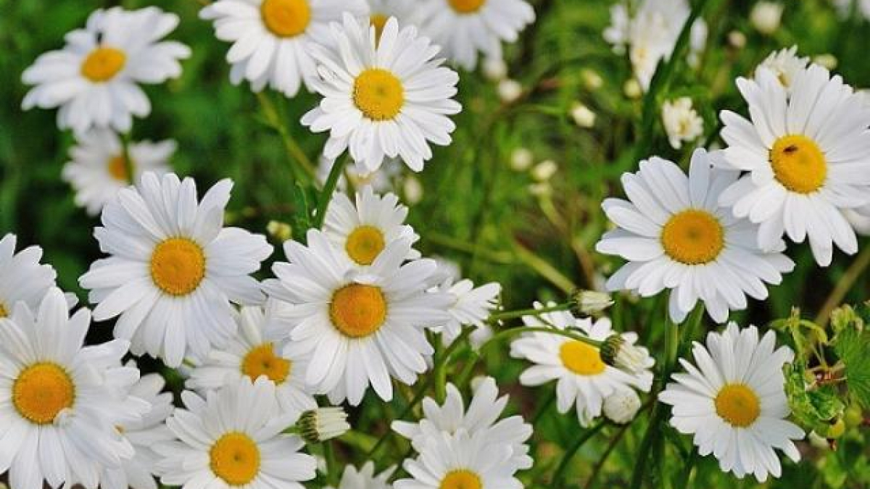
oc
oc
ôc
ôc
uc
uc
ưc
ưc
học
sóc
cốc
lộc
chục
cúc
đức
mực

Slide 16
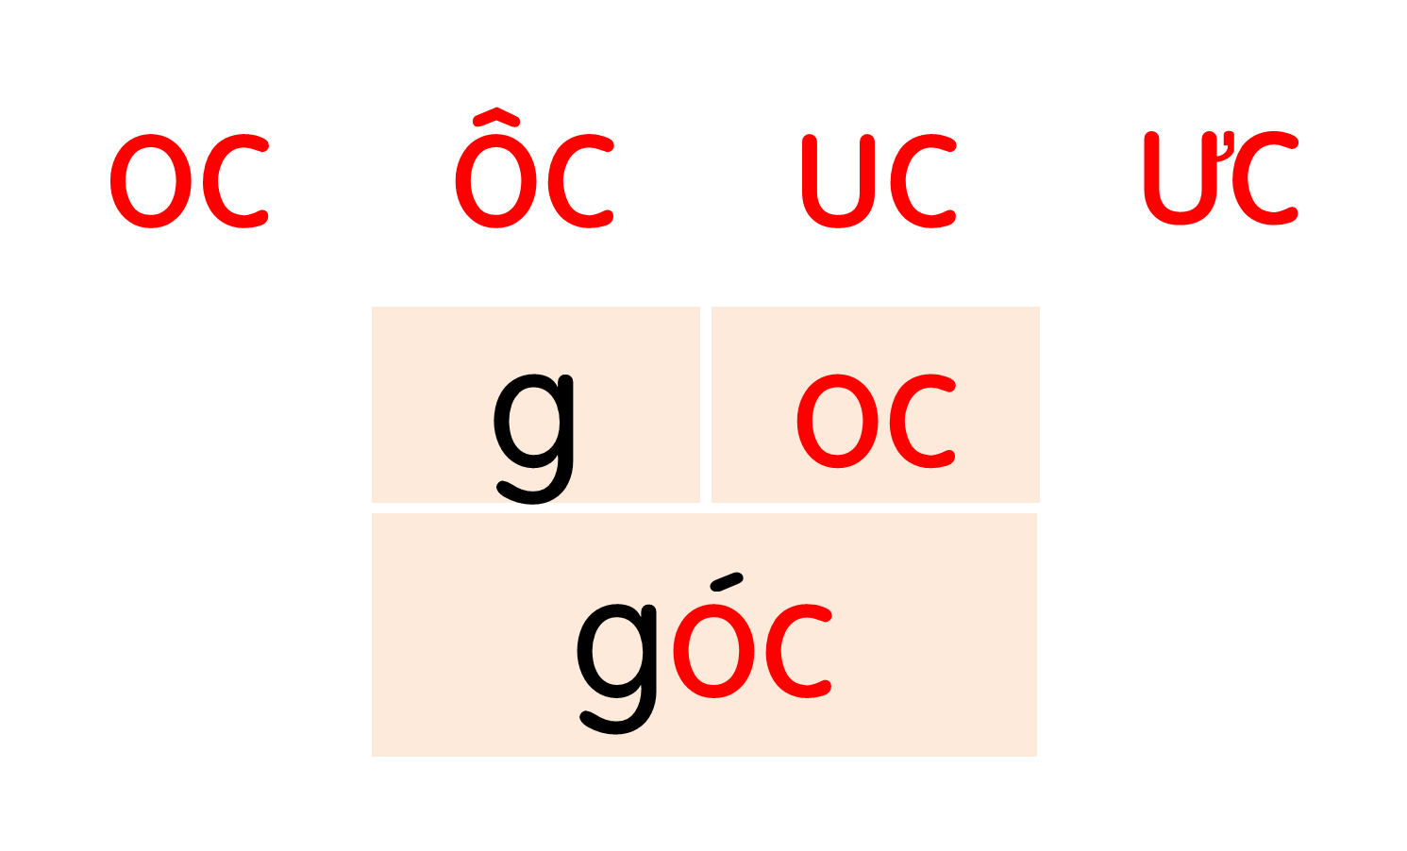
oc
oc
ôc
ôc
uc
uc
ưc
ưc
học
sóc
cốc
lộc
chục
cúc
đức
mực
Notes:
Ôn lại

Slide 17
oc
con sóc
Notes:
Hay còn gọi là CHIM ĐA ĐA

Slide 18
ôc
cái cốc

Slide 19
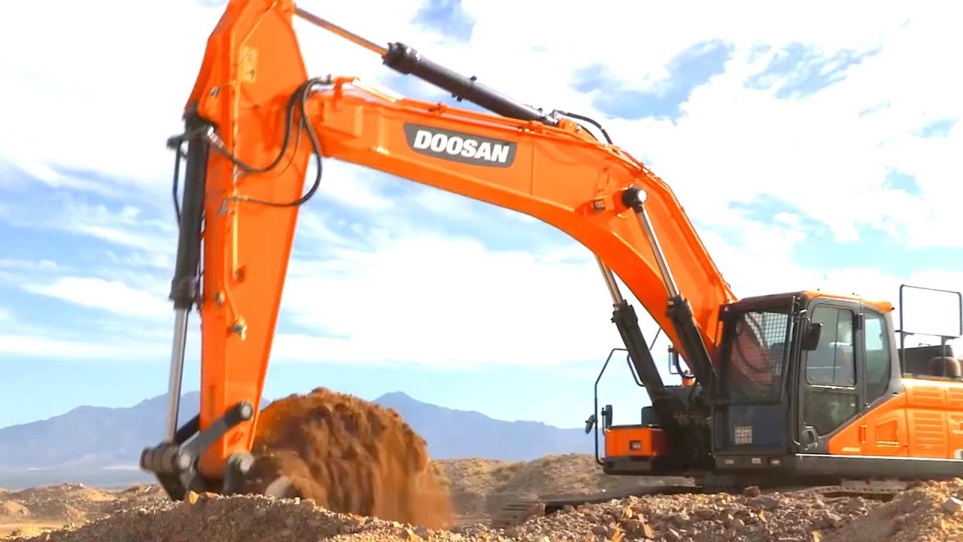
máy xúc
uc

Slide 20
con mực
ưc

Slide 21
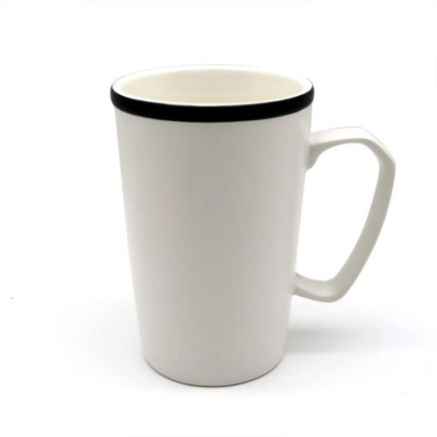
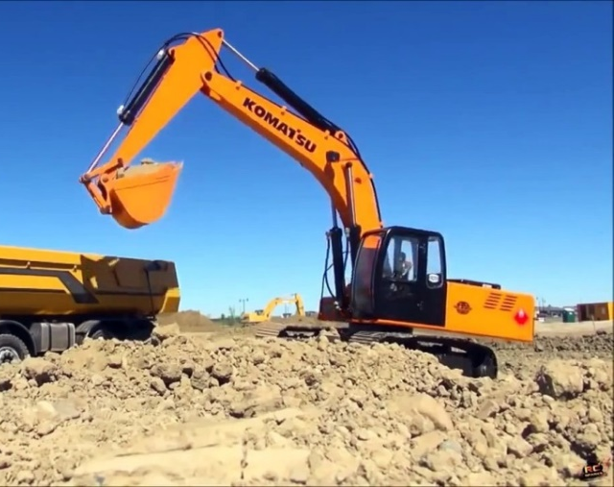

con sóc
cái cốc
máy xúc
con mực

Slide 22
oc
oc
ôc
ôc
uc
uc
ưc
ưc
học
sóc
cốc
lộc
chục
cúc
đức
mực
con sóc
cái cốc
máy xúc
con mực

